Slide 1



Муниципальная опорная площадка по развитию туристско-краеведческой деятельности – интерактивный музей в образовательной организации дополнительного образования
МБУ ДО «Центр детского творчества
Новошешминского муниципального района РТ»
2018 г.
с. Новошешминск

Slide 2

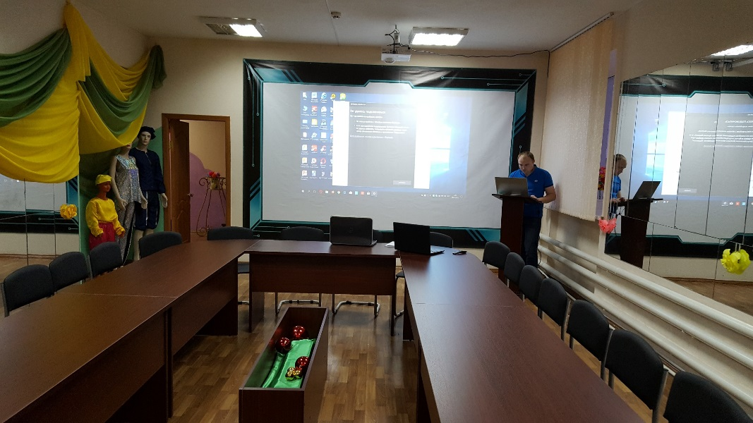
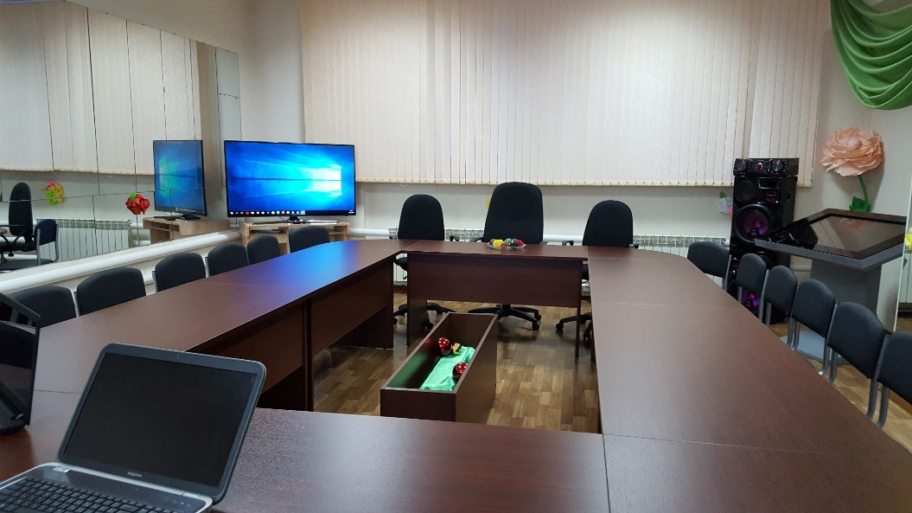
Более шестисот тысяч рублей было использовано на оснащение интерактивного музея специализированным оборудованием и новой мебелью

Slide 3

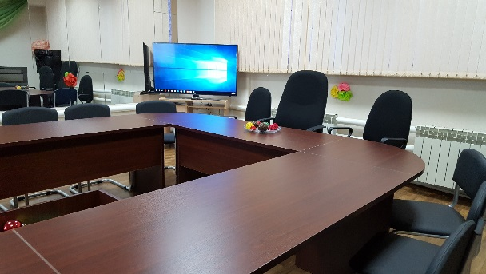
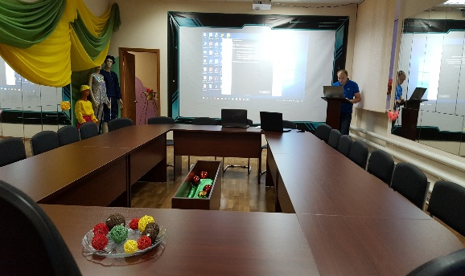
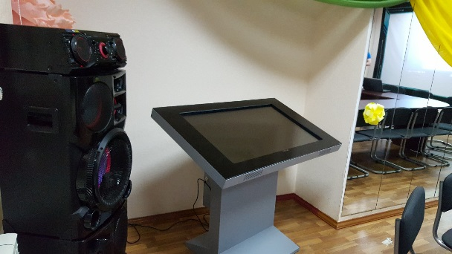
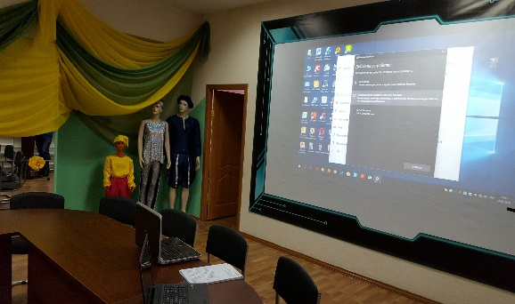
Оборудование
02
04
01
03

Slide 4



Дорожная карта
Обновили интерьер и оформили декорациями стены
ЦДТ
стал лауреатом в конкурсе социальных и культурных проектов ПАО «Лукойл» и выиграл грант на сумму
100 тыс.руб.
Помещение
На благотворительные средства ОАО «Шешмаойл» была закуплена мебель на сумму 100 тыс.руб.
Благотвори-тельные средства
Софинанси-рование
100 тыс.р.
На покупку зеркальной фотокамеры и 2 ноутбуков
Приобрел музыкальное оборудование для более четкого звучания проводимых в музее мероприятий.

Slide 5
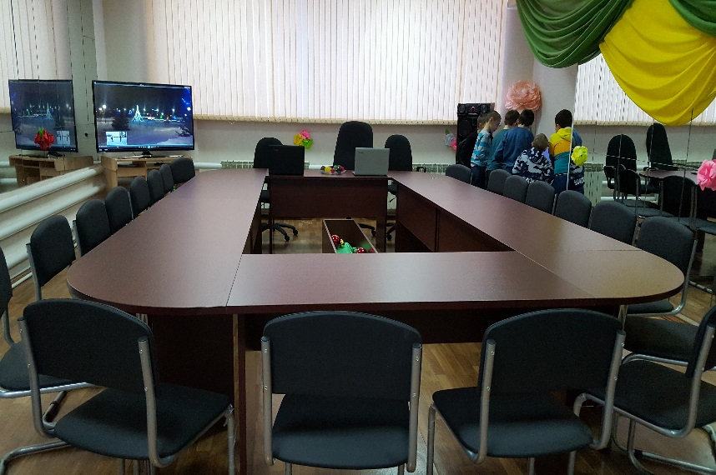

Разовая вместительность Интерактивного музея составляет 30 человек
Одновременно с трех ракурсов можно просмотреть виртуальные экспозиции и погрузиться в интерактивную экскурсию.
Для жителей района в определенные часы предусмотрены организационные встречи и проведение экскурсий.
Воспитанники ЦДТ будут заниматься поисково-исследовательской, экскурсионной, фондовой деятельностью. Будут создавать виртуальные экспозиции, экскурсии, фото- и кинолетопись истории района.

Slide 6

План мероприятий исполняется согласно дорожной карте в соответствии с календарным графиком
Для Совета актива музея созданы 2 детских объединения
01
Краеведческая группа «Мирас» занимается поисково-исследовательской и фондовой деятельностью
02
Волонтерская группа «Интерактив» занимается оцифровкой экспонатов, созданием электронных экспозиций и виртуальных экскурсий
Интерактивный музей
03
04
Активно ведется работа по созданию электронного банка данных, картотеки музея

Slide 7

План мероприятий исполняется согласно дорожной карте в соответствии с календарным графиком
Сотрудничество
Работа волонтерских отрядов, привлечение к занятиям детей с ОВЗ, сотрудничество с Советом Ветеранов
Организация экскурсий
Проведение экскурсий для всех слоев населения
Интернет-ресурс
Создание и заполнение информационного контента веб-сайта
Участие в конкурсах и организация мероприятий
Участие в конкурсах республиканского и всероссийского уровней, организация мероприятий, викторин, семинаров
Прозрачность
проекта
Размещение и публикация в Интернете (соцсетях)

Slide 8

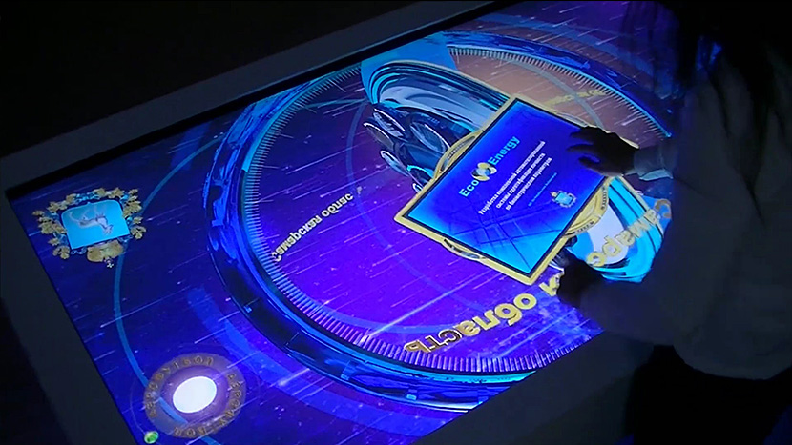
Данный проект поможет сохранить культурное наследие и историческую память о жизни, деятельности и подвигах односельчан через эффективное использование информационных и коммуникационных технологий.

Slide 9

Спасибо за внимание!

